Slide 1
Kolesarstvo v Mariboru
Člani skupine: Marko Roškar, Jakob Oprešnik, Erik Lašič

Slide 2
Projektno delo
Spletno programiranje: Izdelava spletne storitve in izdelava spletnega grafičnega vmesnika
Principi programskih jezikov: Razčlemba podatkov, shranjevanje teh v podatkovno bazo
Prevajanje programskih jezikov: Zasnova domensko specifičnega programskega jezika in implementacija
Sistemska administracija: Vzpostavitev okolja Docker za zagon aplikacije, vzpostavitev podatkovne baze, namestitev Docker aplikacije na spletni storitvi Heroku, ukazi za pregled in upravljanje aplikacije na Heroku

Slide 3
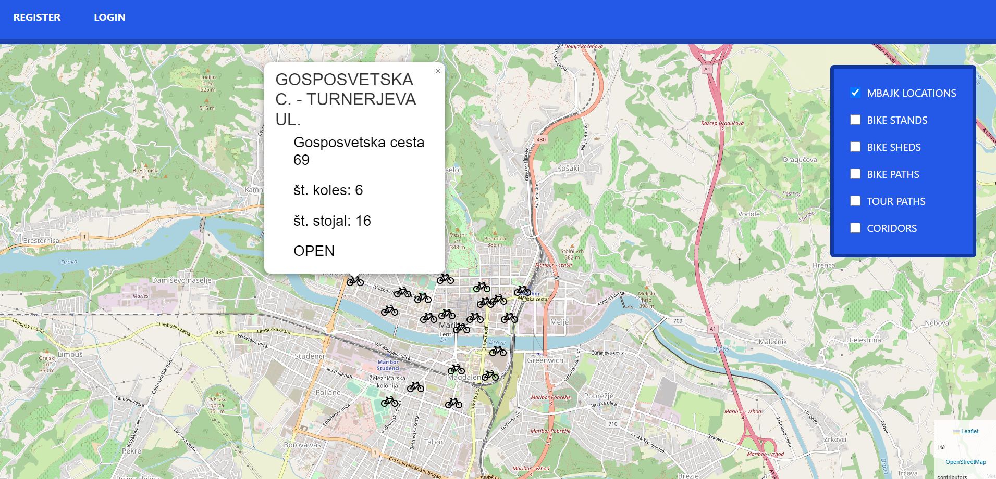
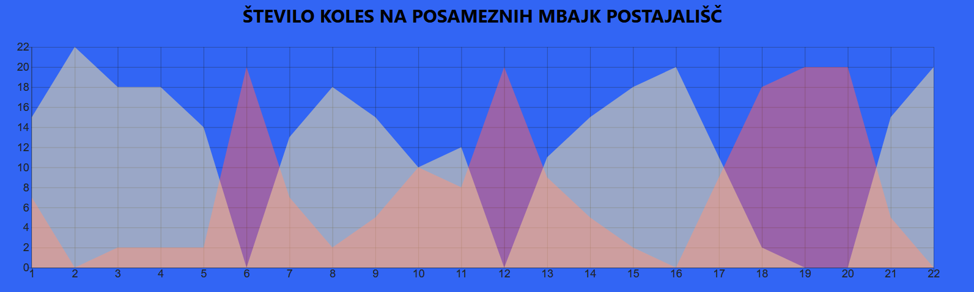
Funkcionalnosti aplikacije
Ustvarili smo aplikacijo, kjer lahko uporabnik vidi lokacije Mbajk-ov, stojal, kolesarnic, kolesarskih in turističnih poti ter koridorjev.
Prijavljeni uporabniki imajo možnost videti tudi grafe, ki prikazujejo število koles na posameznih postajališčih in število postajališč po ulicah

Slide 4
Zaključek
Povzetek dela: Prvo je bilo potrebno ustvariti samo aplikacijo (SP) in podatkovno bazo, za katero smo nato razčlenili podatke iz raznih virov ter te shranili v bazo. Zasnovali smo svoj jezik in aplikacijo vzpostavili na platformi Docker in Heroku
Smeri razvoja projekta v prihodnje: Naši cilji za prihodnje so v aplikacijo vključiti lastno valuto za najem Mbajk-ov, prikazati vreme na zemljevidu, ustvariti mobilno aplikacijo itd …

